Slide 1
ВОИНСКИЕ ЗВАНИЯ
ВООРУЖЕННЫХ СИЛ РОССИИ
Посвящается Дню защитника Отечества
Ребусы для учащихся
4 - 7 классов
Автор:
Ольга Михайловна Степанова, учитель английского языка
МБОУ «Цивильская СОШ №1
имени Героя Советского Союза М.В. Силантьева»
города Цивильск Чувашской Республики
2019

Slide 2
#1

Slide 3
#2

Slide 4
#3

Slide 5
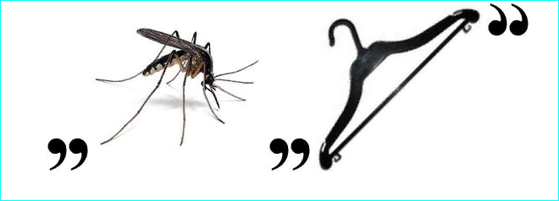
#4

Slide 6
#5

Slide 7
#6

Slide 8
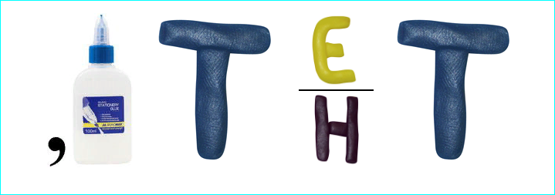
#7

Slide 9
#8

Slide 10
#9

Slide 11
#10

Slide 12
конец

Slide 13
1 | Сержант
2 | Ефрейтор
3 | Генерал
4 | Маршал
5 | Майор
6 | Прапорщик
7 | Лейтенант
8 | Полковник
9 | Капитан
10 | Адмирал
ответы

Slide 14
Source:
Rebus Generator http://rebus1.com

